Slide 1
Workshop SQL
Fleumas
Guigas
Gustas

Slide 2
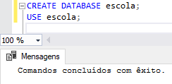
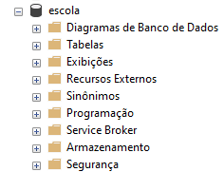
Create database
& use
Usamos o CREATE para criar o nosso BD
Usamos USE para poder marcar o BD como ativo

Slide 3
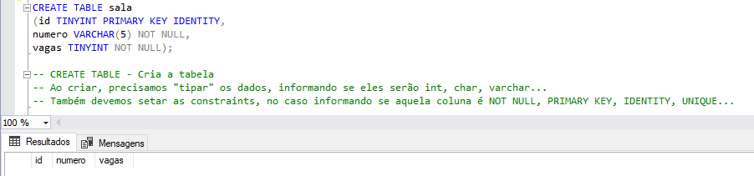
Create table
O CREATE TABLE é utilizado para criar as tabelas
CREATE TABLE sala
(id TINYINT PRIMARY KEY IDENTITY,
numero VARCHAR(5) NOT NULL,
vagas TINYINT NOT NULL);

Slide 4
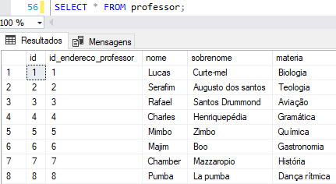
Comando insert
Utilizado para inserir valores nas colunas da tabela.
INSERT INTO professor (id_endereco_professor,nome,sobrenome,materia) VALUES
(1,'Lucas','Curte-mel','Biologia'),
(2,'Serafim','Augusto dos santos','Teologia'),
(3,'Rafael','Santos Drummond','Aviação'),
(4,'Charles','Henriquepédia','Gramática'),
(5,'Mimbo','Zimbo','Química'),
(6,'Majim','Boo','Gastronomia'),
(7,'Chamber','Mazzaropio','História'),
(8,'Pumba','La pumba','Dança rítmica')
Usando Select para ver os Inserts

Slide 5
Foreign key
São Chaves não-primárias que referenciam uma chave de outra tabela
CREATE TABLE professor
(id TINYINT PRIMARY KEY IDENTITY,
id_endereco_professor INT NOT NULL,
nome VARCHAR(40) NOT NULL,
sobrenome VARCHAR(60) NOT NULL,
materia VARCHAR(30) NOT NULL,
CONSTRAINT fk_id_endereco_professor FOREIGN KEY(id_endereco_professor) REFERENCES endereco_professor(id));
OBS: A FK só pode ser referenciada se a coluna referenciada existir já em outra tabela
Neste exemplo endereco_professor(id), a tabela endereco_professor deve ser criada primeiro

Slide 6
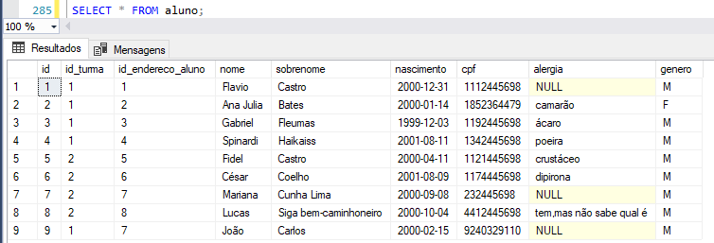
COMANDO
SELECT
Utilizado para selecionar as colunas da tabela.
SELECT * FROM aluno;
OBS: O asterisco retorna todas as colunas da tabela. Porém podemos pegar colunas específicas separando por vírgulas.

Slide 7
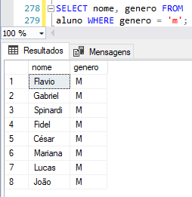
CLAUSULA
WHERE
É utilizado para filtrar uma consulta.
SELECT nome, genero FROM aluno WHERE genero = 'm';

Slide 8
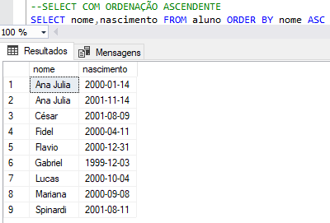
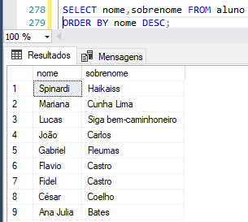
clausula order by
Usamos para ordenar os resultados de uma consulta, podendo ser de forma Crescente(ASC) ou Decrescente(DESC).
SELECT nome, sobrenome FROM aluno ORDER BY nome DESC;
SELECT nome, nascimento FROM
aluno ORDER BY nome ASC;

Slide 9
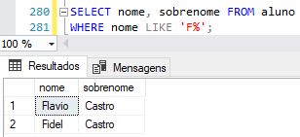
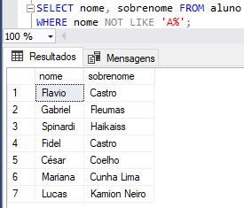
LIKE &
NOT LIKE
LIKE
Determina se uma cadeia de caracteres específica corresponde a m padrão especificado.
NOT LIKE inverte a comparação, mostrando os que não correspondem ao padrão.
Usado junto com WHERE
SELECT nome, sobrenome FROM aluno
WHERE nome LIKE 'F%';
SELECT nome, sobrenome FROM aluno
WHERE nome NOT LIKE ‘A%';
NOT LIKE

Slide 10
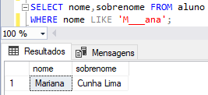
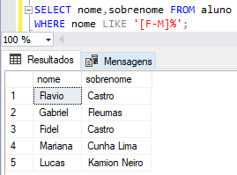
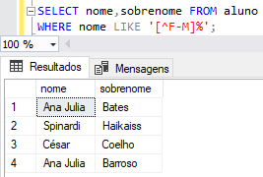
LIKE
PARÂMETROS
SELECT UTILIZANDO PARÂMETROS LIKE
PARA FILTRAR NOMES CUJA PRIMEIRA
LETRA SEJA M, AS LETRAS SUBSEQUENTES
NÃO IMPORTAM, E O FINAL TERMINE COM ANA
Sintaxes de consulta:
% - Qualquer String
_ - Qualquer caractere único
[] - Qualquer caractere único no intervalo ou conjunto ([a-h]; [aeiou])
SELECT UTILIZANDO PARÂMETROS
LIKE PARA FILTRAR NOMES CUJA
PRIMEIRA LETRA ESTEJA ENTRE F ATÉ M
SELECT UTILIZANDO PARÂMETROS LIKE PARA
FILTRAR NOMES CUJA PRIMEIRA LETRA NÃO
ESTEJA ENTRE F ATÉ M

Slide 11
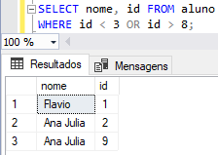
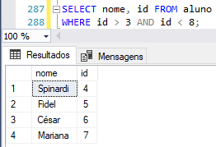
And
& or
Usamos junto com o WHERE para colocar uma condição a mais na consulta.
SELECT nome, id FROM aluno
WHERE id > 3 AND id < 8;
SELECT nome, id FROM aluno
WHERE id < 3 OR id > 8;

Slide 12
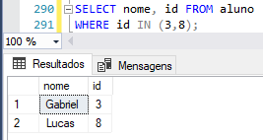
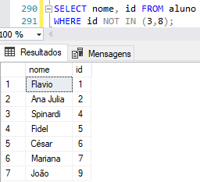
IN & not in
IN
Muito parecido com o LIKE, utilizamos para retornar valores(principalmente números) específicos.
O NOT IN retorna o contrário do IN
SELECT nome, id FROM aluno
WHERE id IN (3,8);
NOT IN

Slide 13
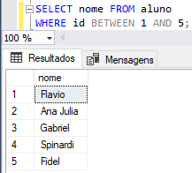
BETWEEN
Também parece com o IN, usamos para procurar algo dentro de um intervalo.
SELECT nome FROM aluno WHERE id BETWEEN 1 AND 5;

Slide 14
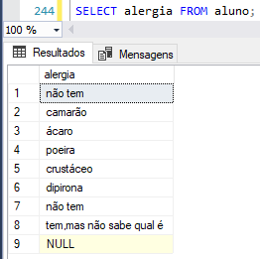
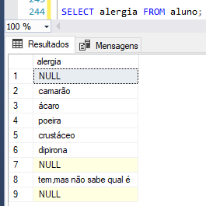
COMANDO update
Antes do UPDATE
Atualiza algum dado(ou todos) de uma tabela.
UPDATE aluno
SET alergia = NULL
WHERE alergia LIKE 'canabidiol' OR alergia LIKE 'não tem’
OBS: Sem a clausula WHERE, o UPDATE iria colocar ‘NULL’ em todos os campos alergia em aluno.
Após o UPDATE

Slide 15
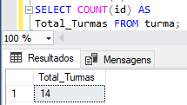
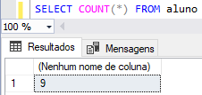
Funções e alias
As funções são utilizadas para obter um dado específico de uma tabela. Como por exemplo o total de alunos, a soma das notas, a maior nota, a menor etc... O Alias é usamos para dar um apelido à função ou uma tabela, como veremos mais para frente em Joins.
MIN=Valor Mínimo
MAX=Valor Máximo
AVG=Média
SUM=Total(Soma)
COUNT=Conta
SELECT COUNT(*) FROM aluno;
Utilizando o ALIAS(AS)

Slide 16
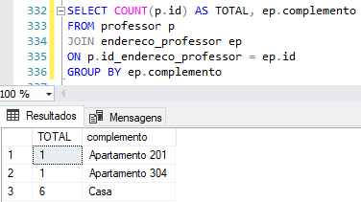
GROUP BY
GROUP BY é uma cláusula que agrupa um conjunto de dados similares, podendo utilizar mais de um campo para realizar esta tarefa.
Total de professores no complemento X

Slide 17
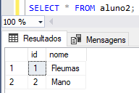
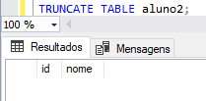
TRUNCATE TABLE
É utilizado para apagar todos os dados de alguma tabela.
TRUNCATE TABLE aluno2;
Antes do TRUNCATE
Após o TRUNCATE

Slide 18
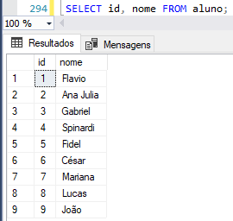
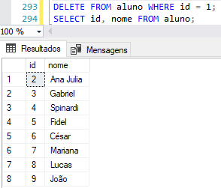
DELETE FROM
É utilizado para deletar uma tupla(linha) de alguma tabela.
DELETE FROM aluno WHERE id = 1;
OBS: Sem a clausula WHERE, o DELETE iria deletar todos as tuplas em aluno.
Antes do DELETE
Após o DELETE

Slide 19
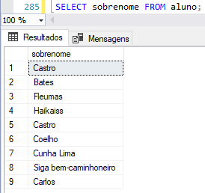
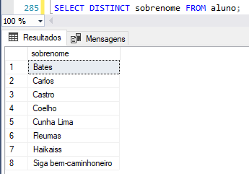
SELECT DISTINCT
SELECT normal
Seleciona os campos de uma coluna sem repetição.
SELECT DISTINCT sobrenome FROM aluno;
SELECT DISTINCT

Slide 20


Alter table: alteR, ADD, DROP.
O ALTER é utilizado para fazer alterações nas tabelas.
ALTER COLUMN: Altera uma coluna.
DROP COLUMN: Exclui uma coluna.
ADD: Adiciona uma coluna nova.
ALTER TABLE aluno3 ALTER COLUMN nome char(45);
ALTER TABLE aluno3 DROP COLUMN sobrenome;
ALTER TABLE aluno3 ADD idade INT;
Antes dos ALTERS
Após os ALTERS

Slide 21


Drop table
Começando pelo DROP, ele exclui uma tabela ou um Database(DROP DATABASE)
DROP TABLE aluno3;;
Antes do DROP
Após do DROP

Slide 22
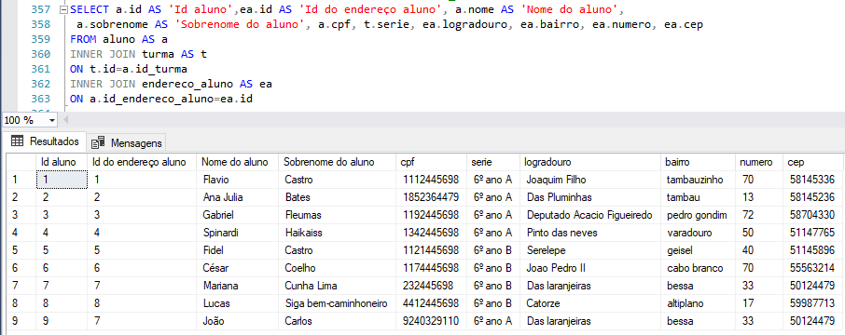
JOINS & inner join
Usada para obter dados de duas ou mais tabelas, baseado num relacionamento entre colunas e tabelas. Usamos o AS também para apelidar e ficar com o Script mais “Clean”. O INNER JOIN retorna linhas quando houver pelo menos uma correspondência(Informação que está em uma tabela, está na outra também) em ambas as tabelas.
SELECT a.id AS 'Id aluno’, ea.id AS 'Id do endereço aluno', a.nome AS 'Nome do aluno',
a.sobrenome AS 'Sobrenome do aluno', a.cpf, t.serie, ea.logradouro, ea.bairro, ea.numero, ea.cep
FROM aluno AS a
INNER JOIN turma AS t
ON t.id=a.id_turma
INNER JOIN endereco_aluno AS ea
ON a.id_endereco_aluno=ea.id

Slide 23
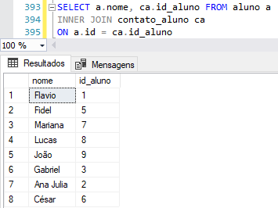
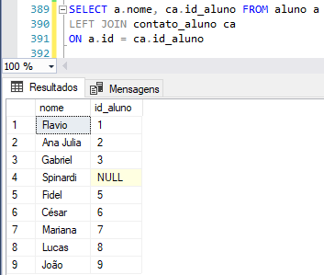
Left JOIN
Retorna todas as linhas da tabela a esquerda, mesmo se não houver uma tabela a direita.
SELECT a.nome, ca.id_aluno FROM aluno a LEFT JOIN contato_aluno ca ON a.id = ca.id_aluno
Com INNER JOIN
Com LEFT JOIN

Slide 24
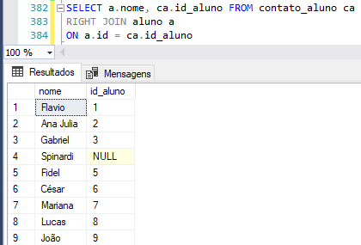
RIGHT JOIN
Retorna todas as linhas da tabela a direta, mesmo se não houver uma tabela a esquerda.
SELECT a.nome, ca.id_aluno FROM contato_aluno ca
RIGHT JOIN aluno a
ON a.id = ca.id_aluno
Com INNER JOIN
Com RIGHT JOIN

Slide 25
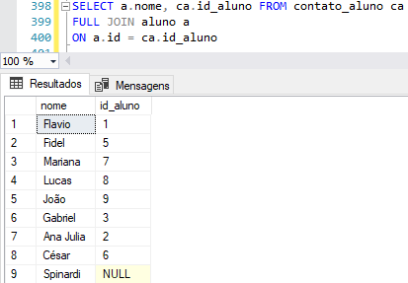
full JOIN
Retorna Linhas quando houver uma correspondência em qualquer uma das tabelas. É a junção do LEFT e RIGHT JOIN.
SELECT a.nome, ca.id_aluno FROM contato_aluno ca
FULL JOIN aluno a
ON a.id = ca.id_aluno
Com INNER JOIN
Com FULL JOIN

Slide 26
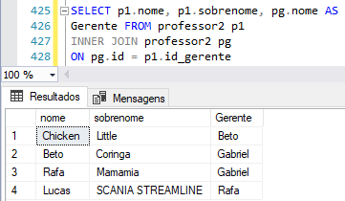
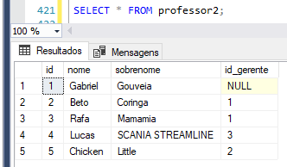
SELF JOIN
É utilizado para dar (inner)join uma tabela nela mesma. Ajuda bastante quando se tem uma hierarquia dentro da tabela.
SELECT p1.nome, p1.sobrenome, pg.nome AS Gerente FROM professor2 p1
INNER JOIN professor2 pg
ON pg.id = p1.id_gerente
ORDER BY Gerente
Pegando os Gerentes de cada professor usando o SELF JOIN
Tabela Professor2

Slide 27
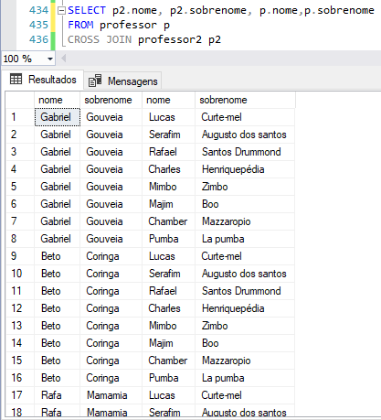
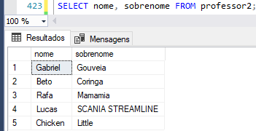
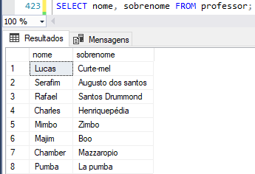
CROSS JOIN
É utilizado para dar join em duas ou mais tabelas que não possuem nenhuma relação.
SELECT p2.nome, p2.sobrenome, p.nome, p.sobrenome
FROM professor p
CROSS JOIN professor2 p2
O CROSS JOIN irá fazer todas as combinações possíveis entre as 2 tabelas
O total será a combinação 8x5 = 40

Slide 28
lock
O comando WITH (NOLOCK) é um sufixo adicional que pode ser adicionado a uma consulta SELECT para indicar que a consulta deve ser executada sem adquirir um bloqueio de tabela. Isso significa que a consulta pode ler linhas que estão sendo alteradas por outras transações, o que pode levar a resultados incorretos ou inconsistentes.
SELECT * FROM nome_da_tabela WITH (NOLOCK)
O comando LOCK é usado em consultas SQL para controlar o acesso a linhas ou tabelas em uma base de dados. Ele pode ser usado para bloquear linhas ou tabelas temporariamente, impedindo que outras transações façam alterações nessas linhas ou tabelas até que a transação atual seja concluída. Existem vários tipos de bloqueios que podem ser usados com o comando LOCK, incluindo bloqueios de tabela, bloqueios de linha e bloqueios de página. Cada tipo de bloqueio tem suas próprias regras e comportamentos específicos.
LOCK TABLE nome_da_tabela IN modo_de_bloqueio MODE Onde nome_da_tabela é o nome da tabela que deseja bloquear e modo_de_bloqueio é o tipo de bloqueio a ser usado. Alguns dos modos de bloqueio comuns incluem:
SHARE: Este bloqueio permite que outras transações leiam a tabela, mas não permitem que façam alterações na tabela enquanto o bloqueio estiver em vigor.
EXCLUSIVE: Este bloqueio impede que outras transações acessem a tabela de qualquer maneira enquanto o bloqueio estiver em vigor.
READ: Este bloqueio permite que outras transações leiam a tabela, mas não permitem que façam alterações na tabela enquanto o bloqueio estiver em vigor.
WRITE: Este bloqueio impede que outras transações acessem a tabela de qualquer maneira enquanto o bloqueio estiver em vigor.

